Slide 1
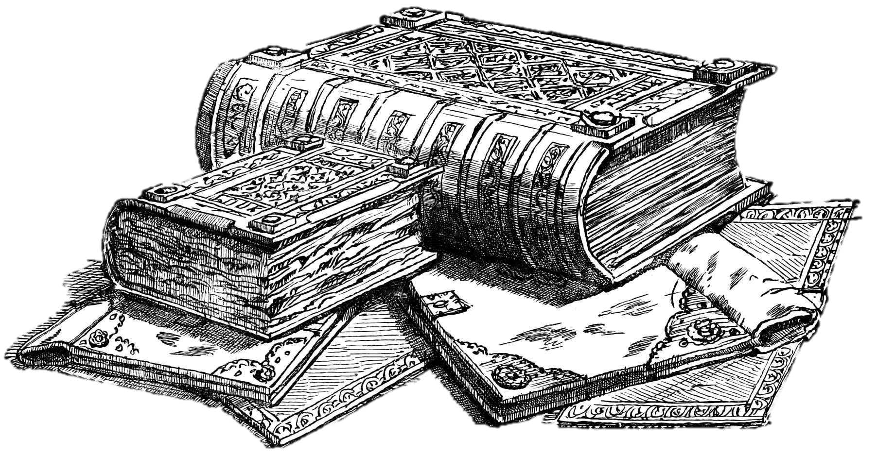
Сатира
Работу выполнил
Федонин Роман,
ученик 7 класса Б
школы №422

Slide 2
Сатира (лат. satira) — комическое проявление в искусстве, представляющее собой поэтически-унизительное обличение явлений при помощи различных комических средств: сарказма, иронии, гиперболы, аллегории, пародии и др

Slide 3
Литературное значение
В своем историческом происхождении именно в древней римской литературе «САТИРА» — это поэтическое произведение, лирическое стихотворение среднего объёма,
в котором мы находим более или менее отрицательное или резко осуждающее и негодующее изображение свойств и качеств отдельных типических лиц или обширной группы лиц и явлений. От сатиры по определенно личному содержанию нападений и обличений в произведении следует отличать памфлет
Памфле́т — разновидность художественно-публицистического произведения, обычно направленного против политического строя в целом или его отдельных сторон, против той или иной общественной группы, партии, правительства и т. п., зачастую через разоблачение отдельных их представителей.

Slide 4
Па́сквиль (устар. пашквиль) — сочинение, содержащее карикатурные искажения, клевету и злобные нападки, цель которых оскорбить и скомпрометировать какое-либо лицо, группу, партию, общественное движение
и пасквиль
последний характеризуется более всего моральной нечистотой побуждений автора в его нападении и обличениях против того или другого лица,
тогда как памфлет — иногда только публицистическое выступление, но может быть и художественной сатирой против определенного лица, стоящей на всей высоте ответственного свободного слова. В связи с этим моральным и общественным содержанием сатиры находится и художественная её ценность в зависимости от соответствия между её лирическим подъемом и высотою идеала сатирика, с одной стороны, и между значительностью обличаемого явления — с другой. Лирическая субъективная окраска в отношении к типам и явлениям обычно лишает сатиру объективно художественного значения и зачастую придает ей мимолетный характер.

Slide 5
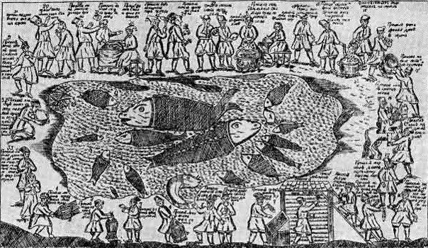
Сатира в Российской империи
Русская сатира жила уже в XVII веке и раньше в полународной повести, творчестве скоморохов и т. п. («Притча о бражнике», сатиры на суд Шемяки и о Ерше Ершовиче, сыне Щетинникове, и проч.).

Slide 6
Сатира в России расцвела в 18 в. Используются разнообразные жанры: эпиграмма, послание, басня, комедия, эпитафия, пародийная песня, публицистика. Сатира как произведение малого стихотворного жанра, ориентированного на античные и классицистические образцы, рождается из-под пера А. Д. Кантемира (восемь сатир в рукописном собрании 1743). Сатира, как стихия, захватила всю журналистику в сатирических журналах (начиная с XVIII в.), и комедию, и особенно рассказ, повесть, роман. Классическая форма сатиры к XIX веку исчезает.

Slide 7
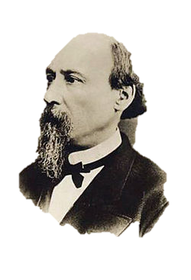
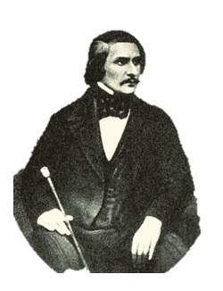
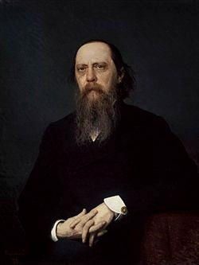
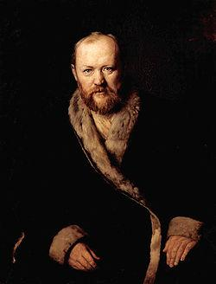
Сатиры писали такие писатели как Пушкин: — «На выздоровление Лукулла» и «Летопись села Горюхина»; Рылеев — «Временщику»; Лермонтов — «Дума» и др.; Некрасов — «Размышление у парадного подъезда», «Убогая и нарядная» и драматурги Денис Фонвизин, Гоголь, Островский, и романисты (Гоголь с поэмою — «Мертвые души». Особенно Салтыков-Щедрин, бичующая и кусательная сатира которого временами достигает свифтовской силы).

